Slide 1
跨国恋的酸甜苦辣
第二课时
活动 #8

Slide 2
活动八
采用情境介绍及训练语法

Slide 3
句型
愈来愈 adj/psychological predicates
牵扯到…(的问题)时, …
相对于…而言, …
Lesson 2_Activity 5_1

Slide 4
句型一： 愈(yù)来愈+ ADJ／psychological predicates
More and more（writing/formal style）
找出课文里的“愈来愈”，用蓝色的荧光笔画出来
随着来美的华人愈来愈多,跨国婚姻成了人们关心的一个话题。
请划出海报（poster）/截图（screenshot）中的“愈来愈……”
Lesson 2_Activity 5_1

Slide 5
Lesson 2_Activity 5_1

Slide 6
Lesson 2_Activity 5_1

Slide 7
Lesson 2_Activity 5_1

Slide 8
听歌： 🎵哪怕天愈来愈黑🎵
填空练习：
哪怕天愈来愈___ 请用生命体会
我是最爱你的一位
哪怕__愈来愈___ 我们彼此宝贝
抵挡岁月风打雨吹
哪怕__愈来愈___ 多用真情去追
让爱能够无怨无悔
哪怕__愈走愈___ 我们紧紧跟随
直到窗外风停雨歇
https://www.youtube.com/watch?v=uPKHOmMoRCg
Lesson 2_Activity8

Slide 9
改写句子(“愈来愈…”)
跨国婚姻一年比一年普遍。
夫妻之间的冲突一天比一天激烈。

Slide 10
接龙游戏
六个人一组
A：自从……以后，SUBJ愈来愈ADJ了。
B：自从SUBJ愈来愈ADJ以后，SUB变得愈来愈ADJ。
C：……
D：……

Slide 11
句型二：(一) 牵扯到…（的问题时），…
When it involves/ gets into … problem, …
找出课文里的“牵扯到”，用绿色的荧光笔画出来
请划出下面几篇真实语料里的“牵扯到……”

Slide 12
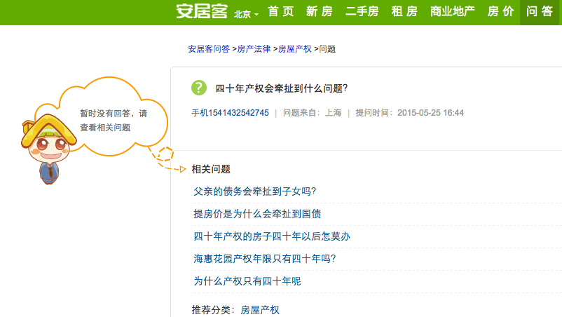
http://www.anjuke.com/qa/v4801429
http://bj.lianjia.com/ask/299686.html

Slide 13
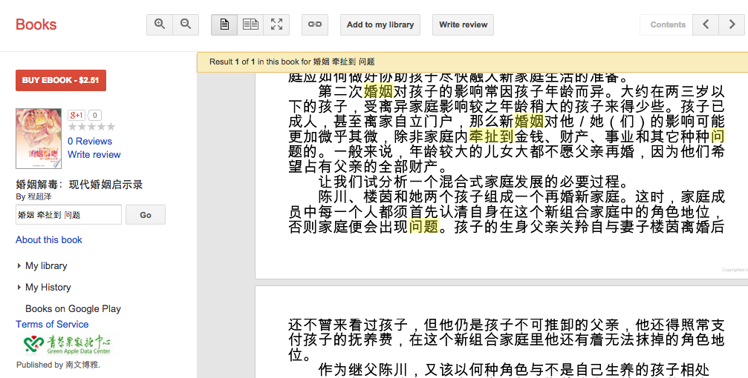

Slide 14
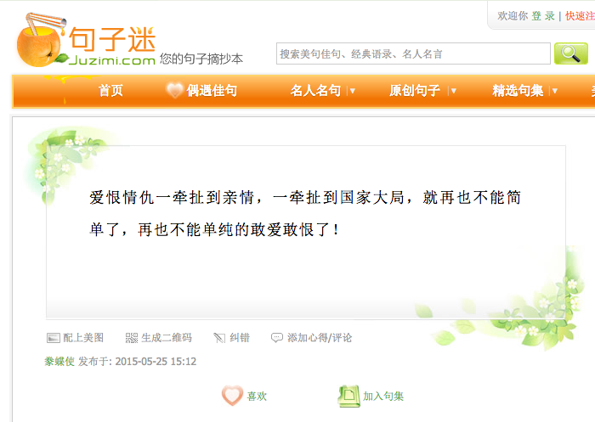
http://www.juzimi.com/search/node/%E4%B8%80%E7%89%B5%E6%89%AF%E5%88%B0%20type:sentence

Slide 15
改写句子 (“(一)牵扯到…问题时，…”)
男女朋友或者同事之间，一谈到金钱，便很难理清楚了。
第二次婚姻，一提起财产、房屋什么的，就变得非常复杂。

Slide 16
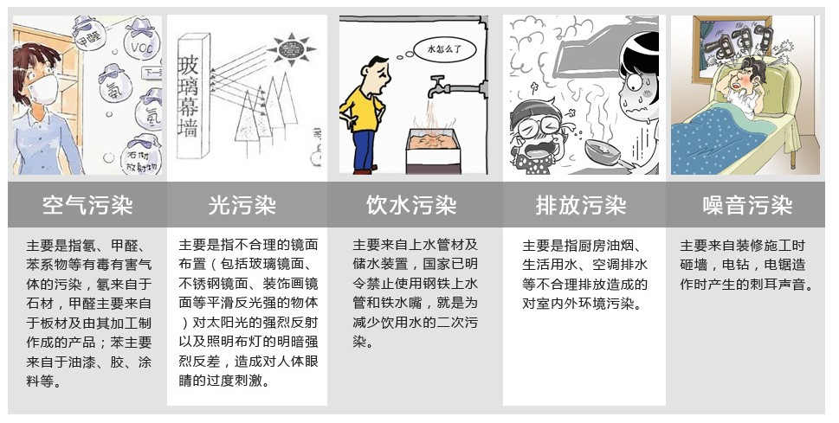
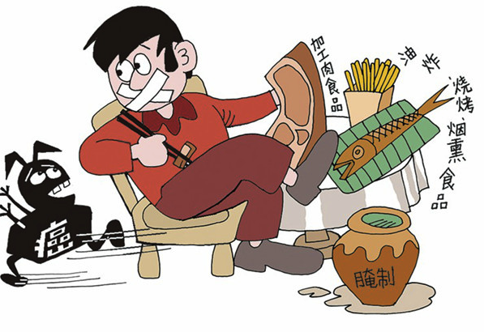
用“(一) 牵扯到…（的问题时），…”来发表你的意见。
人权
健康
环境污染
http://www.cmsi.ugent.be/wp-content/uploads/2015/03/human_rights.jpg
http://img.bzw315.com/New/image/20130715/20130715101830_4269.jpg
http://www.800119.com/wp-content/uploads/2014/02/yufspwr.jpg

Slide 17
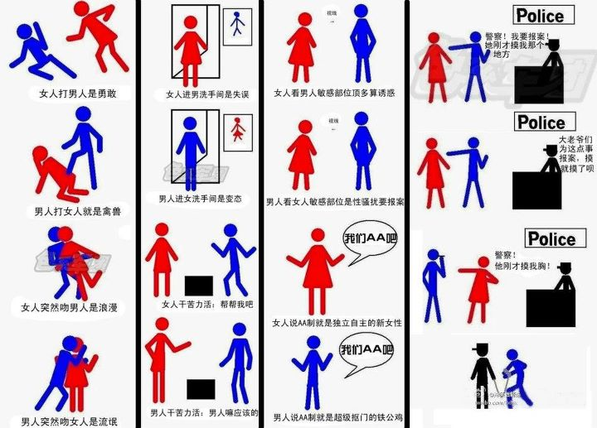
用“(一) 牵扯到…（的问题时），…”来发表你的意见。
男女平等
家庭角色
http://www.wise99.com/shtml/1/UploadFiles/201212/2012123111111408.jpg
http://www.gec.ey.gov.tw/Upload/WebArchive/1054/TopAdvertise/1020701-%E6%96%87%E5%AE%A3%E5%93%81-990x320.jpg
https://www.l-somewhere.com/media/Beauty/tim_20130524-3.2.jpg

Slide 18
句型三：相对于…而言，…
With respect to…, …
找出课文里的“相对于…而言，…”，用橙色的荧光笔画出来
请划出下面几篇真实语料里的“相对于…而言，…”

Slide 19
1. 找出句型来：“相对于…而言，…”； 2.下面的网站问题，是将什么和什么拿来进行比较？
http://m.168chaogu.com/ask/3021.aspx

Slide 20
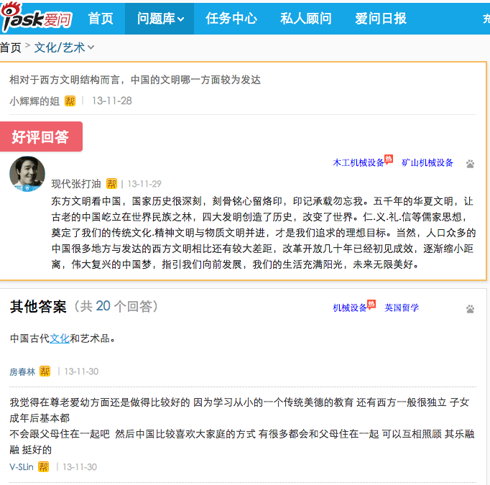
1. 找出句型来：“相对于…而言，…”； 2.下面的网站问题，是将什么和什么拿来进行比较？
http://iask.sina.com.cn/b/KAQUQxcXSP.html

Slide 21
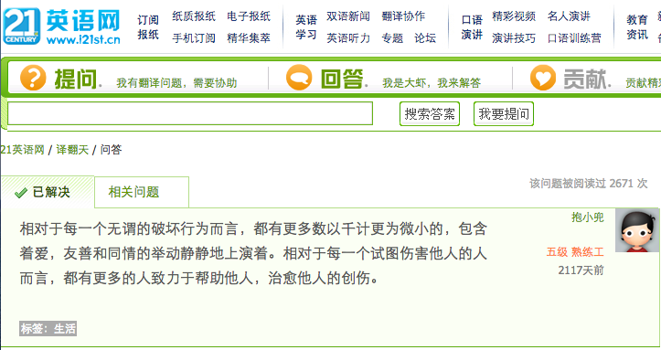
1. 找出句型来：“相对于…而言，…”； 2.下面的网站问题，是将什么和什么拿来进行比较？
http://www.i21st.cn/translate/258122/

Slide 22
改写句子(“相对于…而言，…”)
女生对不同的色彩比较敏感，而男生对单色比较敏感。
美国人强调个人独立，而中国人更注重集体意识。

Slide 23
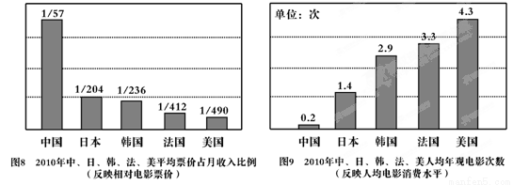
用“相对于…而言，…”来描述下面的数据。
https://encrypted-tbn3.gstatic.com/images?q=tbn:ANd9GcSUdSiNZPV8GmnLwq9DW5j57CWwG5vUyk3_aatHPydzv1Ki8Dpj

Slide 24
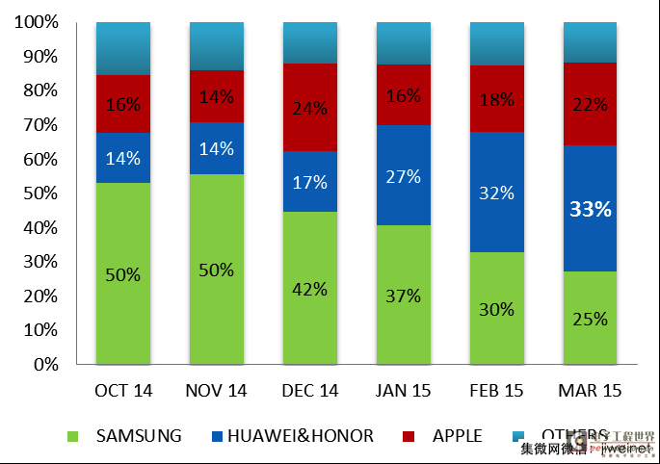
用“相对于…而言，…”来描述下面的数据。

Slide 25
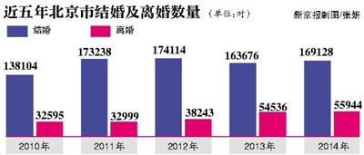
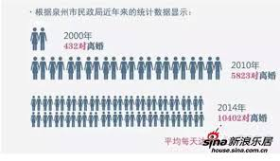
用“相对于…而言，…”来描述下面的数据。
http://img1.cache.netease.com/catchpic/0/0D/0D31DA49FE67E70B7205C530AF69BB42.jpg
https://encrypted-tbn3.gstatic.com/images?q=tbn:ANd9GcTuZ8cEsASe8DPM6Al9dkkmEPMNY3M3cklN-6B74oOI2ViZGUxx2g

Slide 26
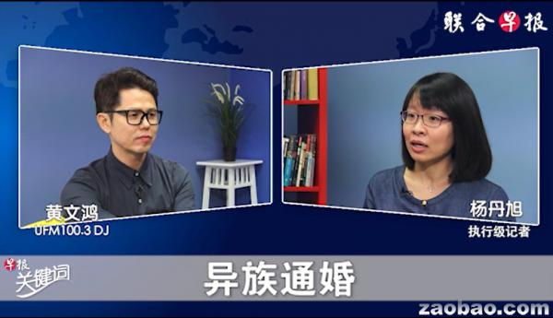
三个句型的综合运用
请观看下面的视频，了解新加坡最近的婚姻趋势和变化，并用以下三个句型来介绍结婚、离婚和异族通婚趋势。
愈来愈 adj/psychological predicates
牵扯到…(的问题)时, …
相对于…而言, …
视频和图片链接：
http://www.zaobao.com.sg/realtime/singapore/story20150730-508911
主题 | 趋势 | 对比
结婚
离婚
异族通婚

Slide 27
课文

Slide 28
附件：原文
Article 1: 《一个美国人眼中的跨国婚姻》
Core Vocabulary
跨+noun，维持，碰撞，混血，包容，迷茫，关键，综上所述，涉及，鸿沟，障碍，误解，利弊
Key Sentence Patterns
愈来愈…..
牵扯到…（问题）时，sentence
相对于….而言，sentence

